Slide 1


BASES DE DONNÉES
L SEG
2012/2013
Mme N. BENMOUSSA

Slide 2
BASE DE DONNEES ?

Slide 3
  Une base de données est un fichier qui permet de stocker des données structurées relatives à un sujet.
  Les données d’une base de données peuvent être organisées selon différents modèles (Relationnel, Hiérarchique, …)

Slide 4
SGBD ?

Slide 5
  Un Système de Gestion de Base de Données est un programme qui permet de gérer les données d’une base de données.
  Gérer une base de données inclut les opérations suivantes :
    Insérer de nouvelles données
    Mettre à jour (Modifier) les données
    Chercher les données
    Supprimer les données
    Sécuriser les données

Slide 6
BDD RELATIONNELLE ?

Slide 7
  Une base de données relationnelle est une base de données qui stocke les données dans des tables qui sont liées par des relations.
  Le modèle relationnel est le plus exploité vue ses performances pour les bases de données volumineuses.

Slide 8
SGBDR ?

Slide 9
  Un SGBDR (SGBD relationnel), est un SGBD qui permet de gérer les données d’une base de données relationnelle.
  Exemple de SGBDR :
    Access : utilisé pour gérer des petites bases de données
    ORACLE : Très performant pour les grandes bases de données, coute très cher
    SQL Server : Outil de Microsoft, Concurrent de Oracle, coute cher
    MYSQL : Performant, Gratuit.

Slide 10
PROCESSUS
Fichier : Les données structurées relatives à un sujet sont stockées dans des tables liées par des relations
BD
Relationnelle
Programme qui permet de gérer les données d’une BDDR (insérer, modifier, supprimer et sélectionner)
SGBDR
SQL
Langage de requêtes qui permet d’interroger un SGBDR
Application
Programme qui définit les interfaces graphiques Homme Machine et qui permet à l’utilisateur final de gérer les données de la base de données

Slide 11
(Structured Query Language)
SQL ?

Slide 12
SQL est un langage de requêtes, avec lequel, on peut :
  Créer une nouvelle base de données
  Insérer, Modifier et supprimer les données d’une base de données relationnelle.
  Sélectionner les données d’une base de données avec différents critères.
  Sécuriser et contrôler l’accès aux bases de données

Slide 13
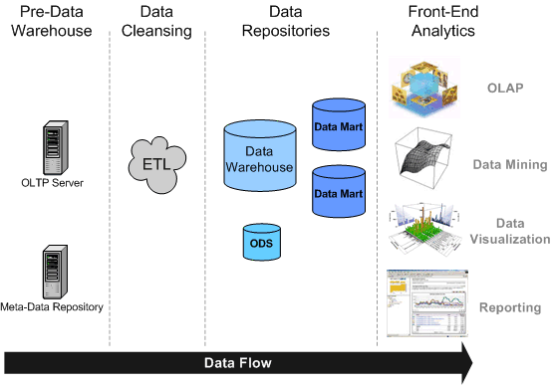

Slide 14
A SAVOIR
Datawarehouse = Système d’information d’aide à la décision
= BDD SI
OLTP (On line Transactionnel Protocol)
= Processus et opérations constituant la source de la BD. Serveur de base
OLAP (On line Analytical Processing)
= analyse multidimensionnelle de BDD (Questionnement particulier)
ETL (Extract Transform Load)
= extraction de données (collecte , transformation et chargement)

Slide 15
A RETENIR
Le Datawarehouse est un système d’information aidant à la prise de décision. Il permet la collection de données orientées SUJET :
DOS : Données Orientées Sujet
DI : Données Intégrées
DNV : Données non volatiles
DD ou AH : Données datées ou Archivées Historisées
DM : Données Multidimensionnelles selon le type, temps et les segments

Slide 16
COMPARAISON
OLTP
DW
Orienté transaction
Orienté application
Données courantes
Données Détaillées
Données évolutives
Utilisateurs nombreux
(administrateur/opérationnels)
Temps d’exécution court
Orienté Analyse
Orienté Sujet
Données Historisées
Données agrégées
Données statistiques
Peu nombreux (manager)
Temps d’exécution long

Slide 17
MERISE ?

Slide 18
C’est une méthode d'analyse, de conception et de gestion de projet informatique.

Slide 19
PRINCIPAUX AXES MERISE
3 axes pour hiérarchiser les préoccupations et les questions auxquelles répondre lors de la conduite d'un projet :
Cycle de vie : phases de conception, de réalisation, de maintenance.
Cycle de décision : GO-NO GO : Étude préalable. Chaque étape est documentée et marquée par une prise de décision.
Cycle d'abstraction : niveaux conceptuels, logique/organisationnel et physique/opérationnel (du plus abstrait au plus concret) L'objectif du cycle d'abstraction est de prendre d'abord les grandes décisions métier, pour les principales activités (Conceptuel) sans rentrer dans le détail de questions d'ordre organisationnel ou technique.

Slide 20
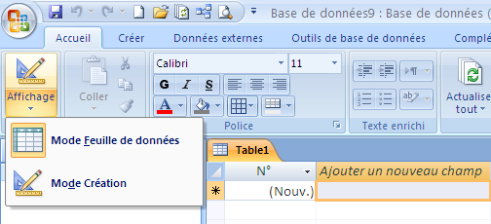
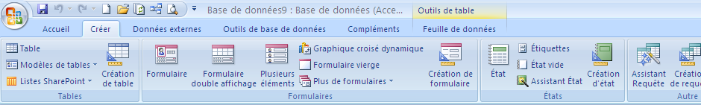
Aperçu Access

Slide 21
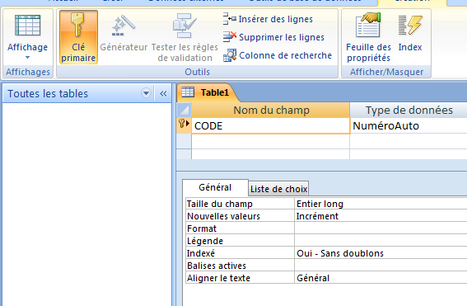
CLÉ DE LA TABLE
Unique
Code
Candidate
Code Long
Naturelle
CIN
Technique
N° Client
Intelligente
N° CNSS
Etrangère
Clé déplacée

Slide 22
MODELE CONCEPTUEL
DE DONNEES (MCD)
Entité
Association
Nom d’entité
Nom d’association
Contrats
Clients
Signer
N° Contrat
DateDébut
DateFin …
…
1-1
1-N
CodeClient
Nom
Adresse …
Propriétés de l’association
Propriétés d’entité
Cardinalités

Slide 23
COMPOSANTS MCD
Entité
Une entité est la représentation d’un objet matériel (concret) ou immatériel (abstrait) du monde réel. Elle est définie par :
    Une existence propre et une utilité pour l’organisation étudiée
    Des occurrences multiples (au moins deux)
    Des propriétés (au moins une) dont un identifiant

Slide 24
Propriété
Appelée aussi Information élémentaire,
attribut, la propriété désigne le plus petit élément
d’information manipulable par le concepteur et
ayant un sens pour le SI.
Une propriété doit être décrite par :
  un nom
  une valeur
  un domaine des valeurs possibles (type)
Notes:
Propriété = attribut désigné par 1 nom, 1 type de domaine et 1 valeur

Slide 25
EXEMPLE
Nom de la propriété | Type de domaine | Valeur
Code Client | Compteur | 1234
Nom Client | Alphabétique | Messari
Date de règlement | Date | 12/10/11
Mode de règlement | Liste de choix alphabétique | Espèces
Désignation | Alphanumérique | DisqueDur80Mo
Taux | Monétaire | 1234,50 DH

Slide 26
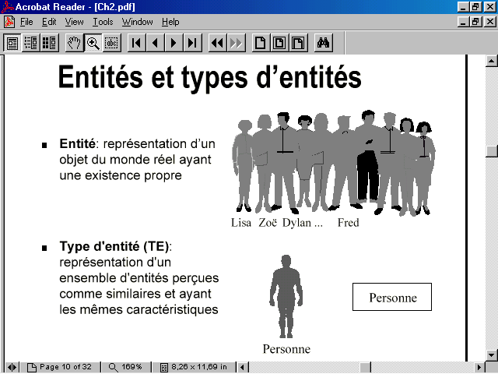
NOTION D’OCCURENCE
INTERIMAIRES
N° Intérimaire
Nom Intérimaire
Adresse Intérimaire
Tél. Intérimaire …
Ensemble Occurrences d’Intérimaires
Classe des
INTERIMAIRES
Entité(Type)
INTERIMAIRES

Slide 27
SUITE «OCCURRENCE»
L’occurrence d’une entité est connue par les valeurs spécifiques prises par chacune des propriétés de l’entité. Ces propriétés sont communes à toutes les occurrences de l’entité.
Exemple :
INTERIMAIRES
N° Intérimaire
Nom Client
Adresse Client
Tél. Client …
Occurrences de
l’entité INTERIMAIRES
Intérimaire₁₀₄₂
Entité Intérimaire
1042
Idrissi
5, rue Hassan II 55000 Fès
055 56 67 33 …
Intérimaire₁₃₅₀
1350
Rizki
7, rue salé 21000 Casa
055 56 67 33 …

Slide 28
IDENTIFIANT
C’est un groupe d’attributs qui doit être :
  Univalué : possède une seule valeur par occurrence de l’entité
  Discriminant : à une valeur correspond une seule occurrence de l’entité
  Stable : Une fois définie, la valeur de l’identifiant pour une occurrence doit être inchangée.
  Minimal : dans le cas où il est composé, la suppression d’un de ses composants lui fera perdre son caractère discriminant
  On distingue deux possibilités d’identification d’une entité :
un ou plusieurs attributs de l’entité à identifier.
un attribut artificiel

Slide 29
EXEMPLE
emprunteur
OUVRAGE
EXEMPLAIRE
Nom
Prénom
Adresse
Téléphone
Cote ouvrage
Titre ouvrage
Editeur
Cote ouvrage & n° d’ordre
Date de parution
Etat
Identifiant simple
Identifiant composé
Identifiant relatif

Slide 30
Validation d’un modèle MCD
  Une propriété ne peut qualifier qu’une seule entité ou une seule association
FOURNISSEUR
Polysèmes
CLIENT
FACTURE
N° fournisseur
Nom
….
Adresse fournisseur
N° client
Nom
….
Adresse client
N° facture
Date facture
….
Adresse client
0,N
Correspond
1,1
Redondance
FOURNISSEUR
CLIENT
FACTURE
N° fournisseur
Nom fournisseur
….
Adresse fournisseur
N° client
Nom client
….
Adresse client
N° facture
Date facture
….
0,N
Correspond
1,1

Slide 31
LIENS ET CARDINALITES
0-N
Intérimaires
Conventions
Nom et prénom
date de naissance,
Adresse
…
le salaire,
la date de début
…
1-N
Signer
1-1
Intervenir
Contrats
Clients
le numéro de contrat,
Adresse
la date de début
…
Raison social
Adresse
tel
…
1-N
1-1
Signer
1-N

Slide 32
CARACTÉRISTIQUES D’UNE PROPRIÉTÉ
  En fonction de la structure de sa valeur
  En fonction du Type de sa valeur

Slide 33
_{(SUITE)}CARACTÉRISTIQUES D’UNE PROPRIÉTÉ
  En fonction de la structure de sa valeur :
    Atomique ou élémentaire : non décomposable : Prénom, nom, Salaire, ...
    Composée : composée de plusieurs attributs selon la variation de sa valeur : Date de naissance (Jour/Mois/Année)

Slide 34
  En fonction du Type de sa valeur :
  Stable : une fois définie, sa valeur reste inchangée (N° sécurité sociale, Code Client, …)
  Pseudo Stable : Sa valeur change selon des circonstances non régulières (Adresse d’une personne, N° Tél, …)
  de Situation : modifications systématiques liées au temps (Ancienneté, âge,…) ou régulières liées aux activités de gestion (quantité en stock, solde client,…)
  Mouvement : C’est une propriété dont la valeur quantifie ou qualifie un objet par rapport à un autre objet (quantité commandée, Rôle d’un acteur, …)
  Mémorisée ou calculée (déductible des propriétés mémorisées).

Slide 35
RÈGLES DE VALIDATION
Chaque entité possède un identifiant non «Null»
Chaque propriété d’une occurrence d’entité ne possède, au plus, qu’une valeur .
Toutes les propriétés doivent être élémentaires.
Toutes les propriétés autres que l’identifiant doivent dépendre pleinement et directement de l’identifiant.
A chaque occurrence d’une association correspond une et une seule occurrence de chaque entité participant à l’association.
Pour une occurrence d’une association, il ne doit exister au plus, qu’une valeur pour chaque propriété de cette association.
Chaque propriété d’une association doit dépendre pleinement et directement de tout l’identifiant et non pas d’une partie seulement de celui-ci.

Slide 36
DÉMARCHE DE CONSTRUCTION DU DIAGRAMME DE FLUX
1.Définir précisément le domaine de l’étude à savoir : quelle activité au sein de quelle organisation ?
2. Repérer les acteurs en distinguant les acteurs externes des acteurs internes.
3. Repérer les flux entre les acteurs en les ordonnant si c’est utile à une meilleure compréhension de l’activité
4. Tracer le diagramme de flux en même temps que l’on repère les acteurs et les flux

Slide 37
DICTIONNAIRE DES DONNÉES
Nom,
Date de naissance,
Adresse,
N° tel,
N° SS,
Branche,
Qualification,
Niveau,
Salaire,
Date de début de la convention,
Durée de la convention,
N° d’ordre.
Numéro de contrat,
Adresse de la société,
Date de début
Durée du contrat,
Montant total du contrat
Taux de facturation journalier.

Slide 38
BON APPRENTISSAGE

